Slide 1
نام سلولهای هسته دار را بنویس
Slid 1-5

Slide 2
1

Slide 3
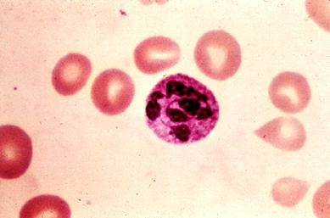
2

Slide 4
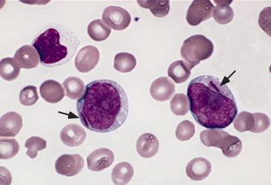
3

Slide 5
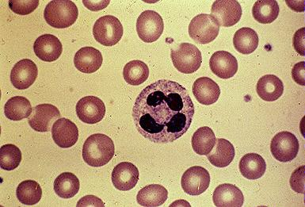
4

Slide 6
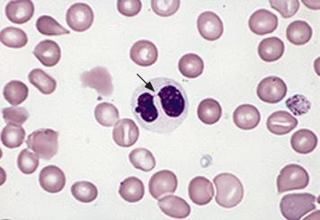
5

